Slide 1
Současnost starých otázek
Jednota filosofická 6. 10. 2014

Slide 2
Co je současnost, co je staré
Nobelova cena
2011
  Saul Perlmutter, Brian P. Schmidt a Adam G. Riess
  za objev (1998) zrychlujícího se rozpínání vesmíru pozorováním vzdálených supernov
2012
  Serge Haroche a David J. Wineland
  za průlomové experimentální metody umožňující měření jednotlivých kvantových systémů a manipulaci s nimi (kvantová optika 90. léta 20. st.)
2013
  Peter Higgs a François Englert
  za předpověď (1964) existence tzv. Higgsova bosonu (potvrzen, objeven 2012)

Slide 3
Standardní model
Hmota a standardní kosmologický model
K< 0
K = 0
K > 0
R
Homogenní rozložení látky ve vesmíru
Průměrná hustota
Rozpínání a scénáře jeho budoucnosti
t

Slide 4
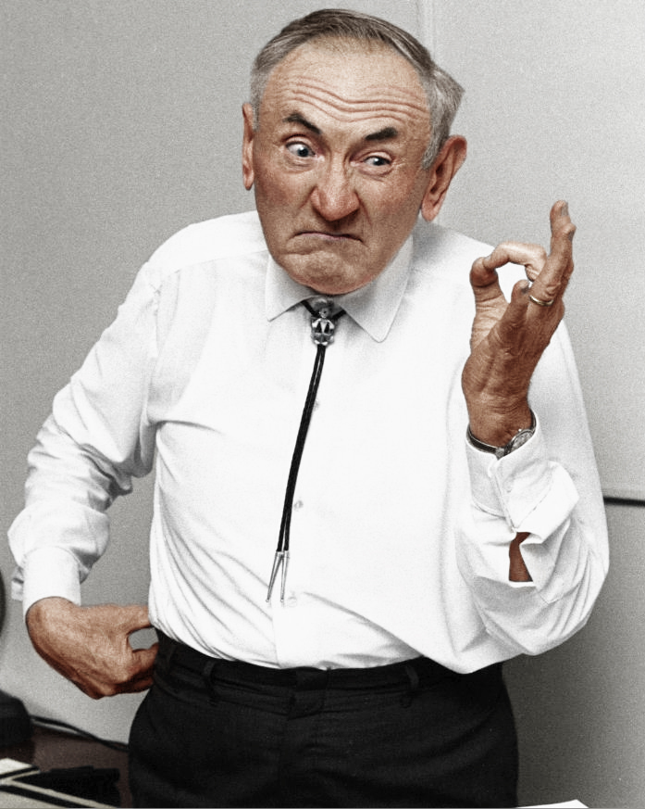
Historie temné hmoty
Fritz Zwicky
1934 – měření rotačních křivek galaxií
nesoulad s teorií gravitace
➔
Předpoklad skryté hmoty

Slide 5
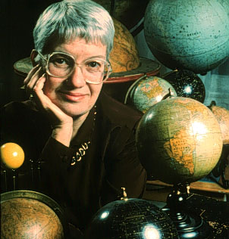
Historie temné hmoty
Vera Rubin
  60. léta 20. století, proměření rotačních křivek galaxií
  Návrat otázky temné hmoty

Slide 6
Hmota ve vesmíru
Baryonová hmota – neutrony, protony, celé atomy (H, He, těžší prvky)
    H – 75 %
    He – 23 %
    Ostatní – 2 %
    ¼ z toho svítí ve viditelné oblasti spektra
Temná hmota - ?
  Temnější než neviditelná (pro všechny oblasti elmg záření), působí pouze gravitačně a slabě interaguje

Slide 7
Vysvětlení
Chyby pozorování
Úprava známých zákonů
Nové objekty
  Úloha ad hoc řešení

Slide 8
Povaha temné hmoty
Objednávka: nezáří, nesvítí, neinteraguje než gravitační a slabou interakcí
Nabídka:
  Černé díry
  MACHO (tmavé hvězdy)
  Neutrina
  Axiony
  WIMP

Slide 9
Temná energie
90. léta 20. st. - Hubbleův teleskop a jeho následníci
➔ NC 2011, Saul Perlmutter, Brian P. Schmidt a Adam G. Riess za objev (1998) zrychlujícího se rozpínání vesmíru pozorováním vzdálených supernov

Slide 10
Temná energie
Kosmologická konstanta
  Výpomoc
  Největší omyl a zavržení
  Návrat
  ?
R
t

Slide 11
Hledání nositele
Něco neznámého
vakuum a jeho vlastnosti (vakuová energie)
Úprava stávajících zákonitostí
  MOND (MOdifikace Newtonovy Dynamiky)
  modifikace teorie gravitace

Slide 12
A kde jsme my?
TE 73 %
TH 23 %
BH (atomární látka) 4 % (1 % svítící)
éra záření – 300 000 let po BB
éra látky –
éra TE – konstantní hustota (od asi 5-7 miliard let věku vesmíru do současnosti)
    Nejsme středem vesmíru a dětmi bohů
    Nejsme středem sluneční soustavy
    Nejsme středem ničeho, žádný střed neexistuje
    Nejsme pod ochranou silných bytostí
    Nejsme biologicky a evolučně výjimeční
    Nejsme ani z většinového materiálu

Slide 13
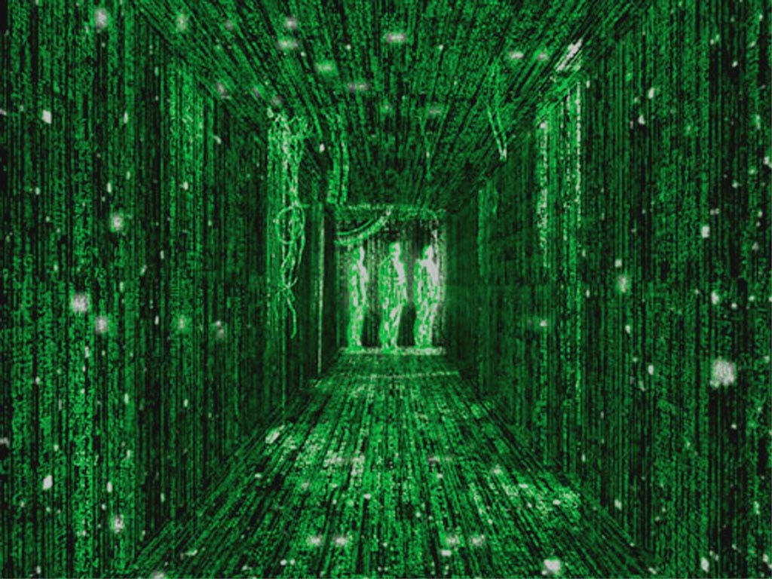
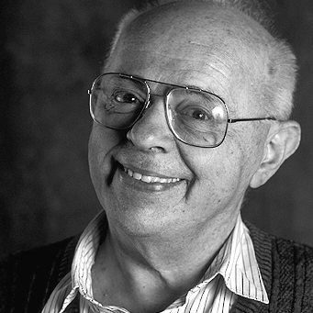
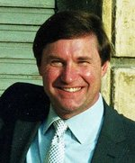
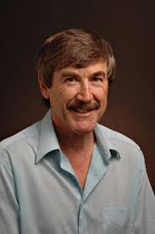
Fikce, vědecký bulvár, věda
Fikce, vědecký bulvár, věda

Slide 14
John D. Barrow
Jestliže matematické vztahy objevujeme, pravda matematiky existuje nezávisle na matematicích. Matematika je základnější, fyzikální svět je odvozený:
fyzikální svět je zpětně zachytitelný matematickými prostředky
dostatečně složitý program by mohl zachytit celý svět
dokonalá simulace v tomto programu by byla nerozlišitelná od skutečnosti
simulovaná bytost uvnitř programu by si mohla myslet, že je skutečná
neexistuje způsob, jak uvnitř simulace poznat, že jsem simulací
software nemůže dokázat, že běží na nějakém hardwaru
i náš vesmír a my s ním můžeme být programovou simulací

Slide 15
Paul Davies
Nick Bostrom, simulační argument
Teorie multiverza
Simulované vesmíry
  Dolaďování přírodních zákonů, konstant

Slide 16
Paradigmatické obrazy
Vesmír je Řád a bohové mění chaos na uspořádanost
Vesmír je geometrickou harmonií, Bůh mluví jazykem matematiky
Vesmír je obrovským hodinovým mechanismem a Bůh je hodinář
Vesmír je termodynamický systém, který skončí tepelnou smrtí a Bůh s tím nic nenadělá
Vesmír je (ne)pravděpodobnost a Bůh hraje kostky
Vesmír je simulace na počítači a Bůh je programátor

